Slide 1
ДЕНЬ ПОБЕДЫ
Средняя группа
Авторы:
Закусило Е. А.
Власова Л. Л.
Ангарск, май 2020

Slide 2
Цель: познакомить детей с государственным праздником «День Победы»; дать первичные представления о войне, о празднике победы; вызвать чувство гордости и уважения к защитникам нашей Родины; осуществлять патриотическое воспитание; воспитывать любовь к Родине; воспитывать уважение к ветеранам войны.

Slide 3
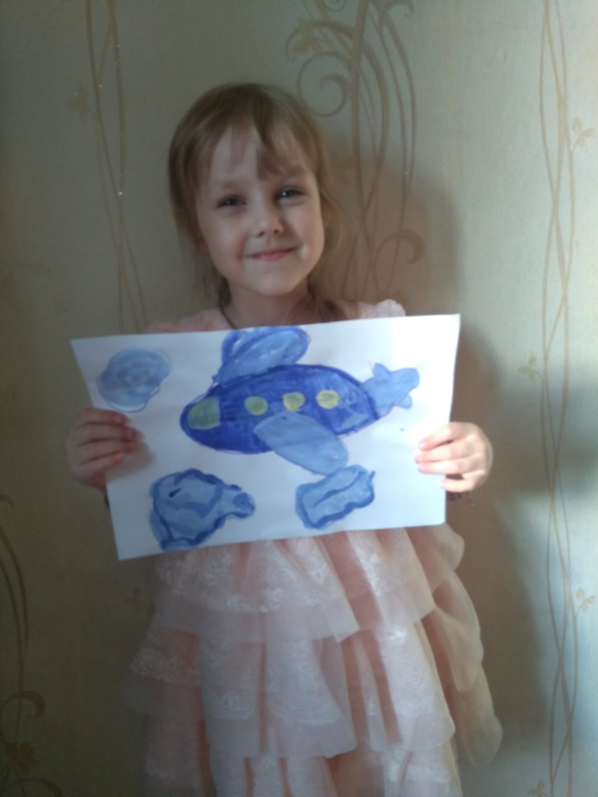
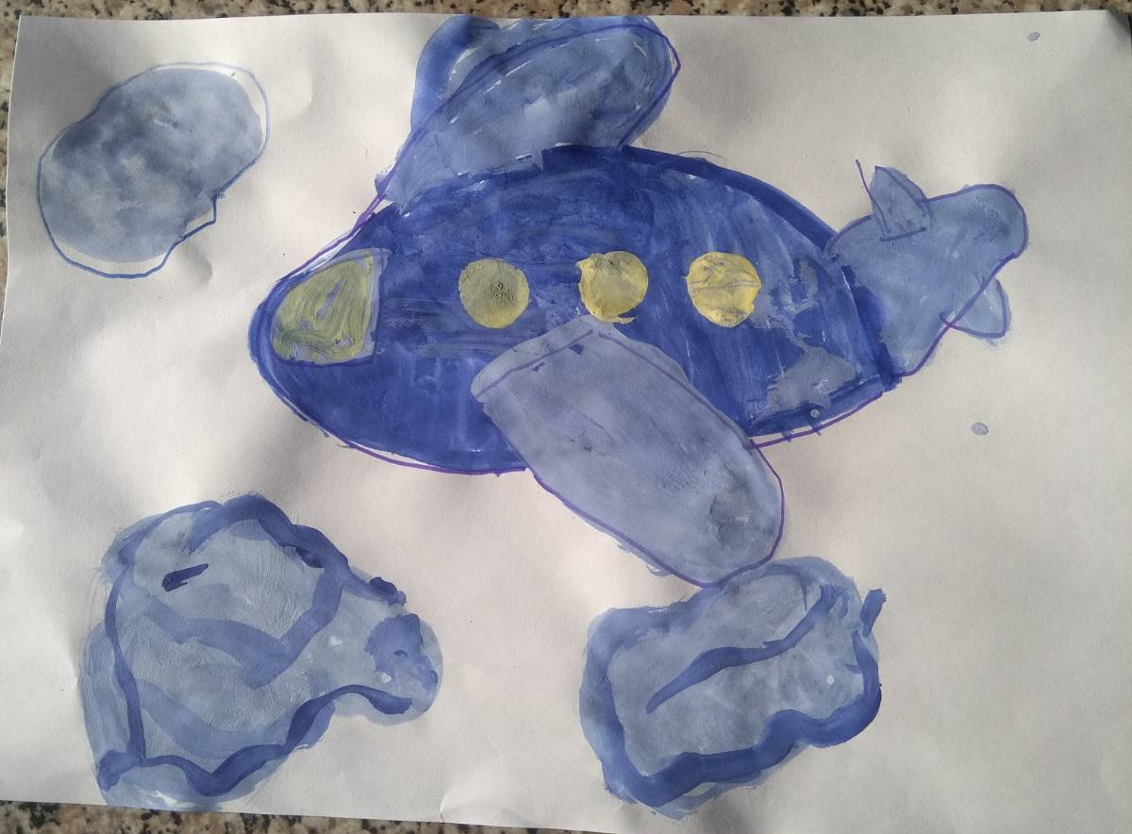
Ознакомлению с окружающим миром, рисование. «Самолет»

Slide 4
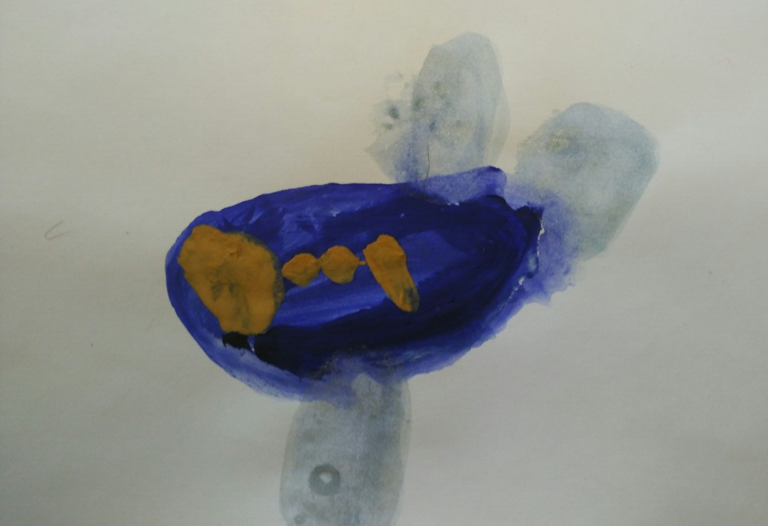
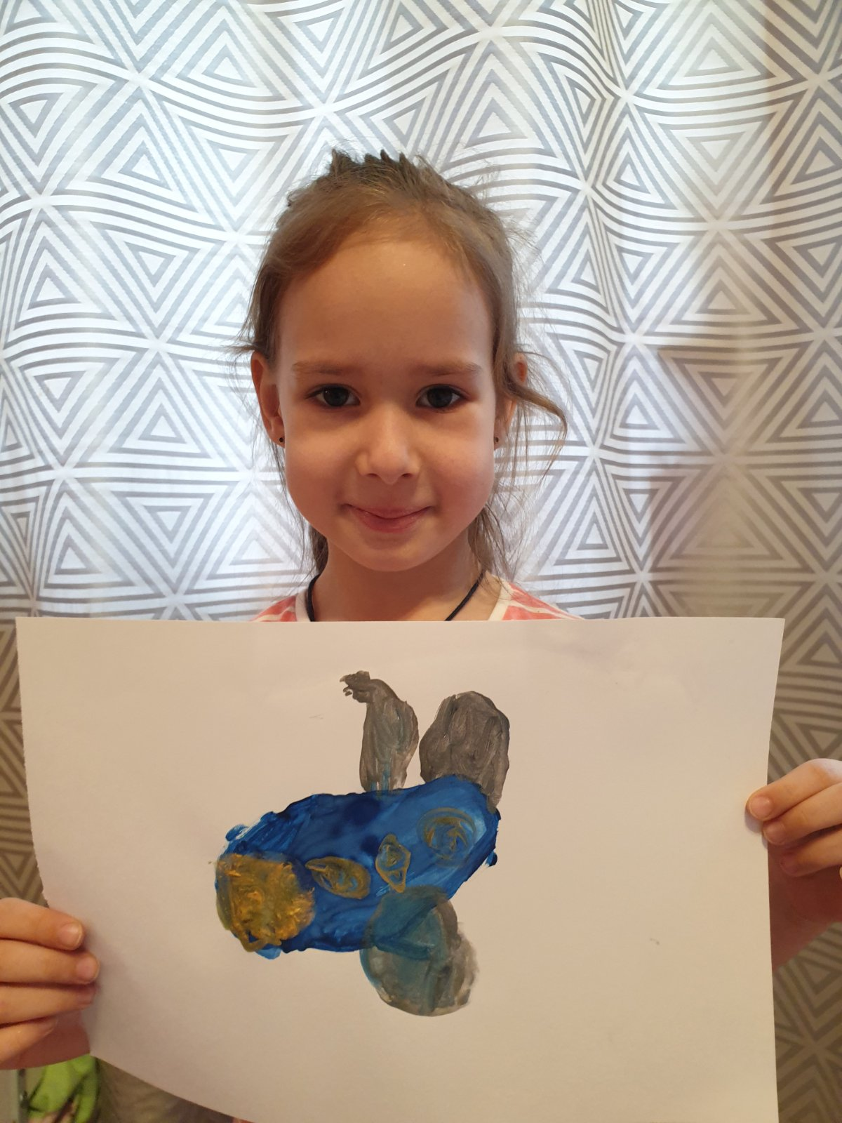
Юля

Slide 5
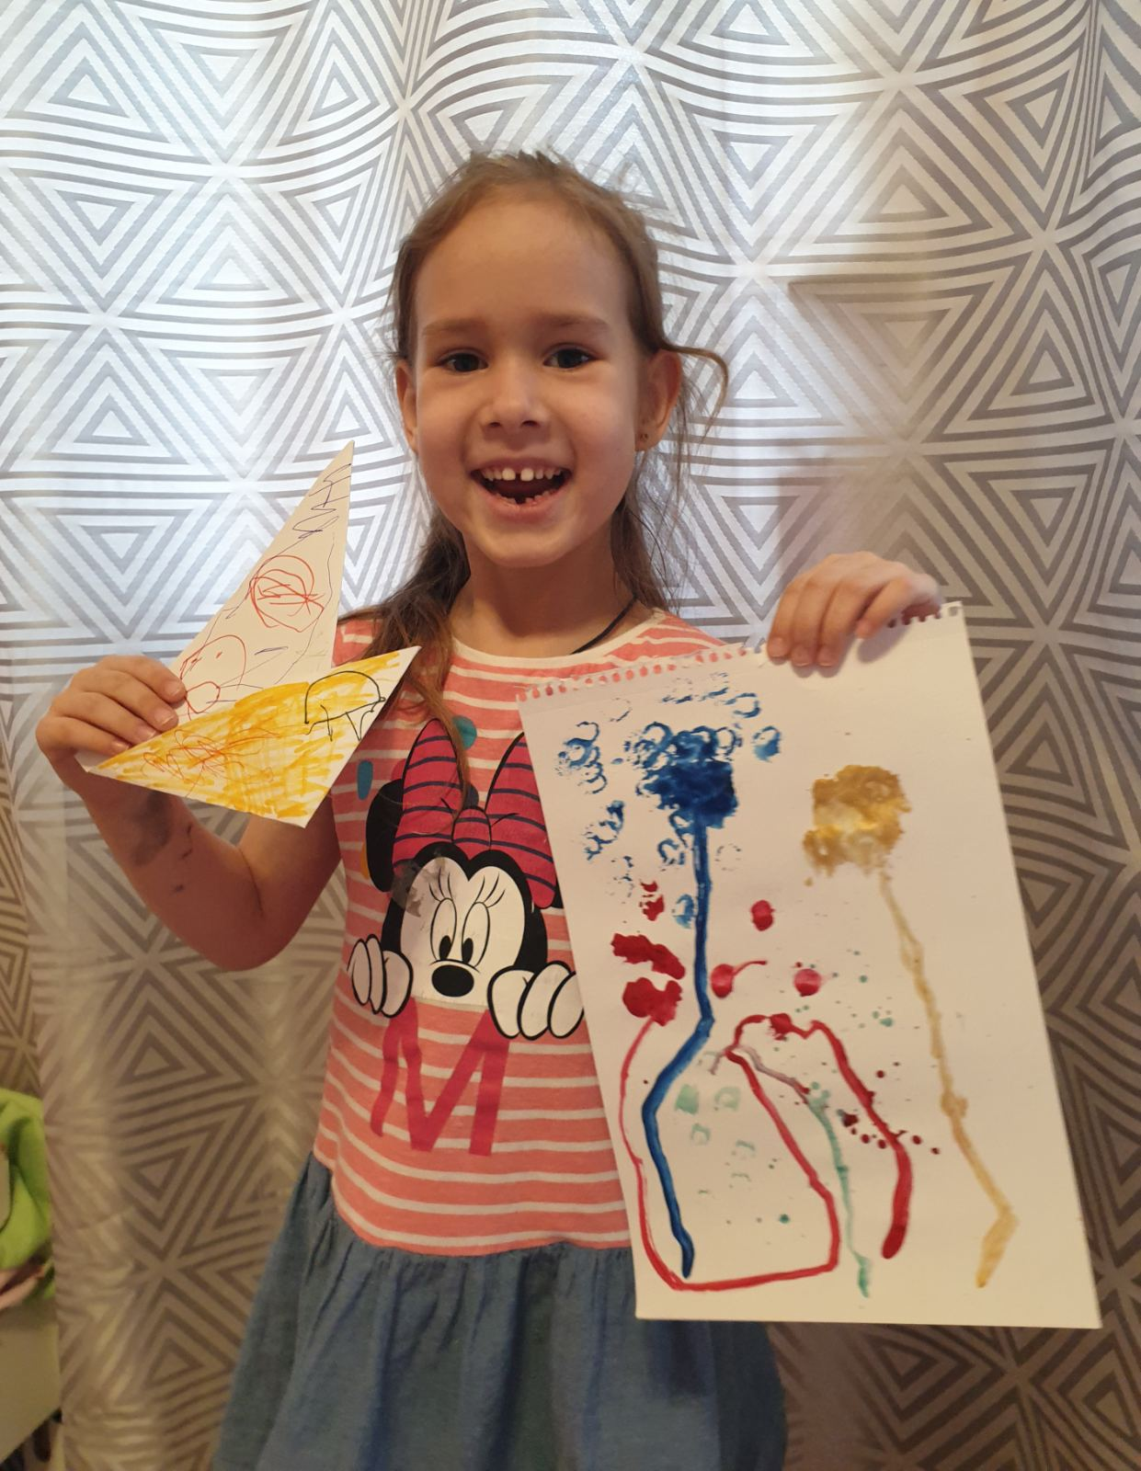
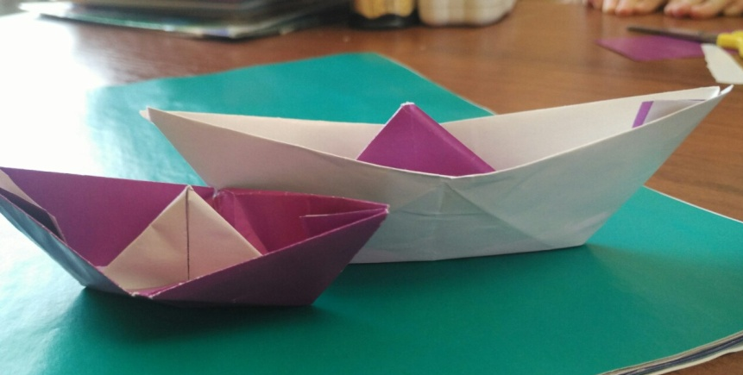
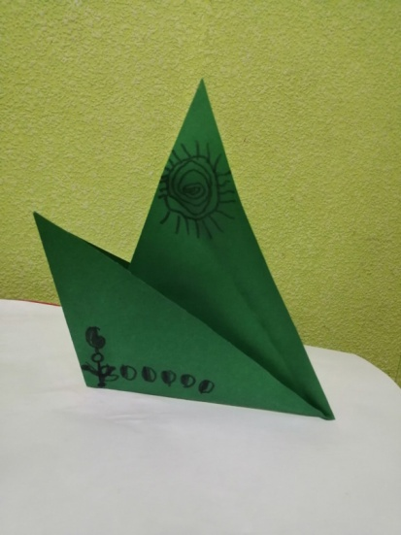
Конструирование, ручной труд и математика. «Парусник»
Юля
Арина

Slide 6
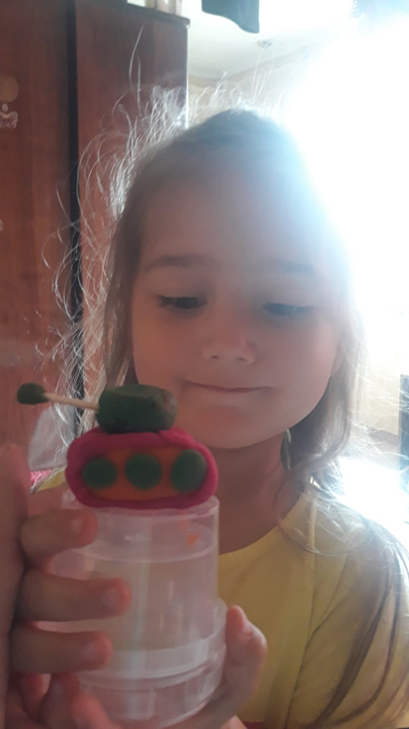
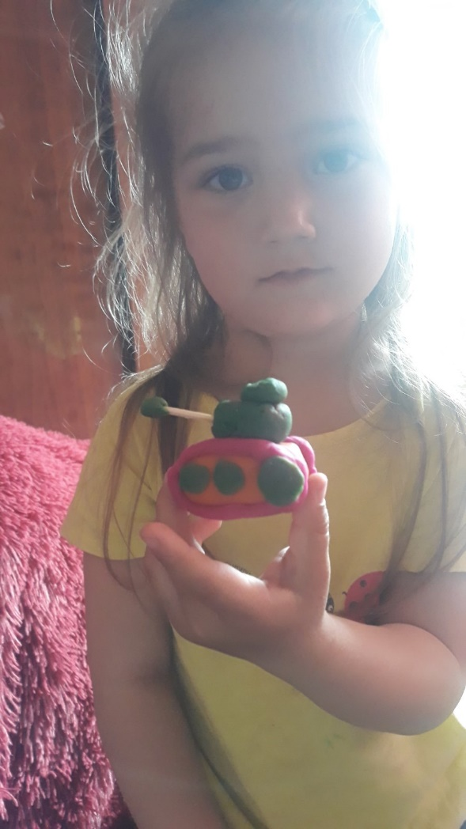
Чтение художественной литературы, лепка. «Танк»

Slide 7
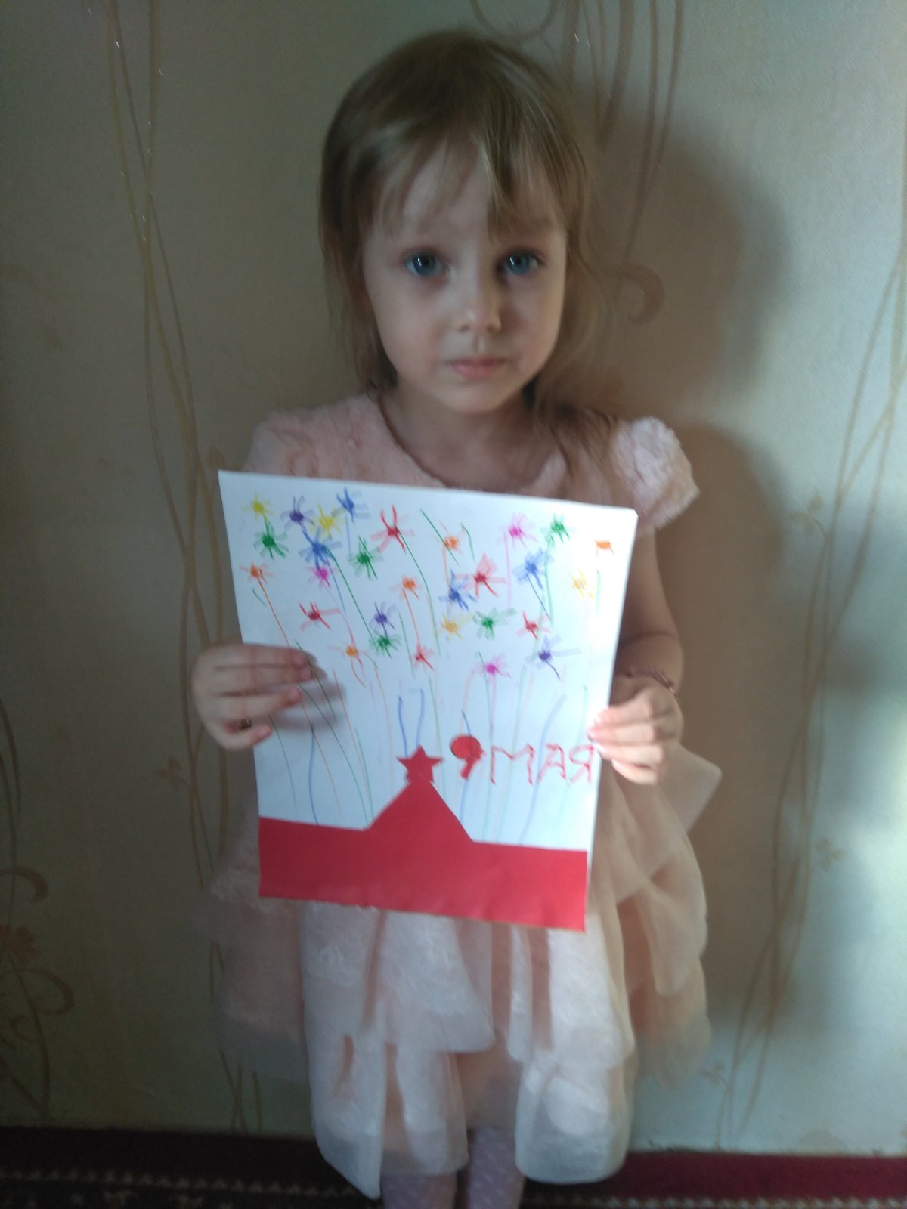
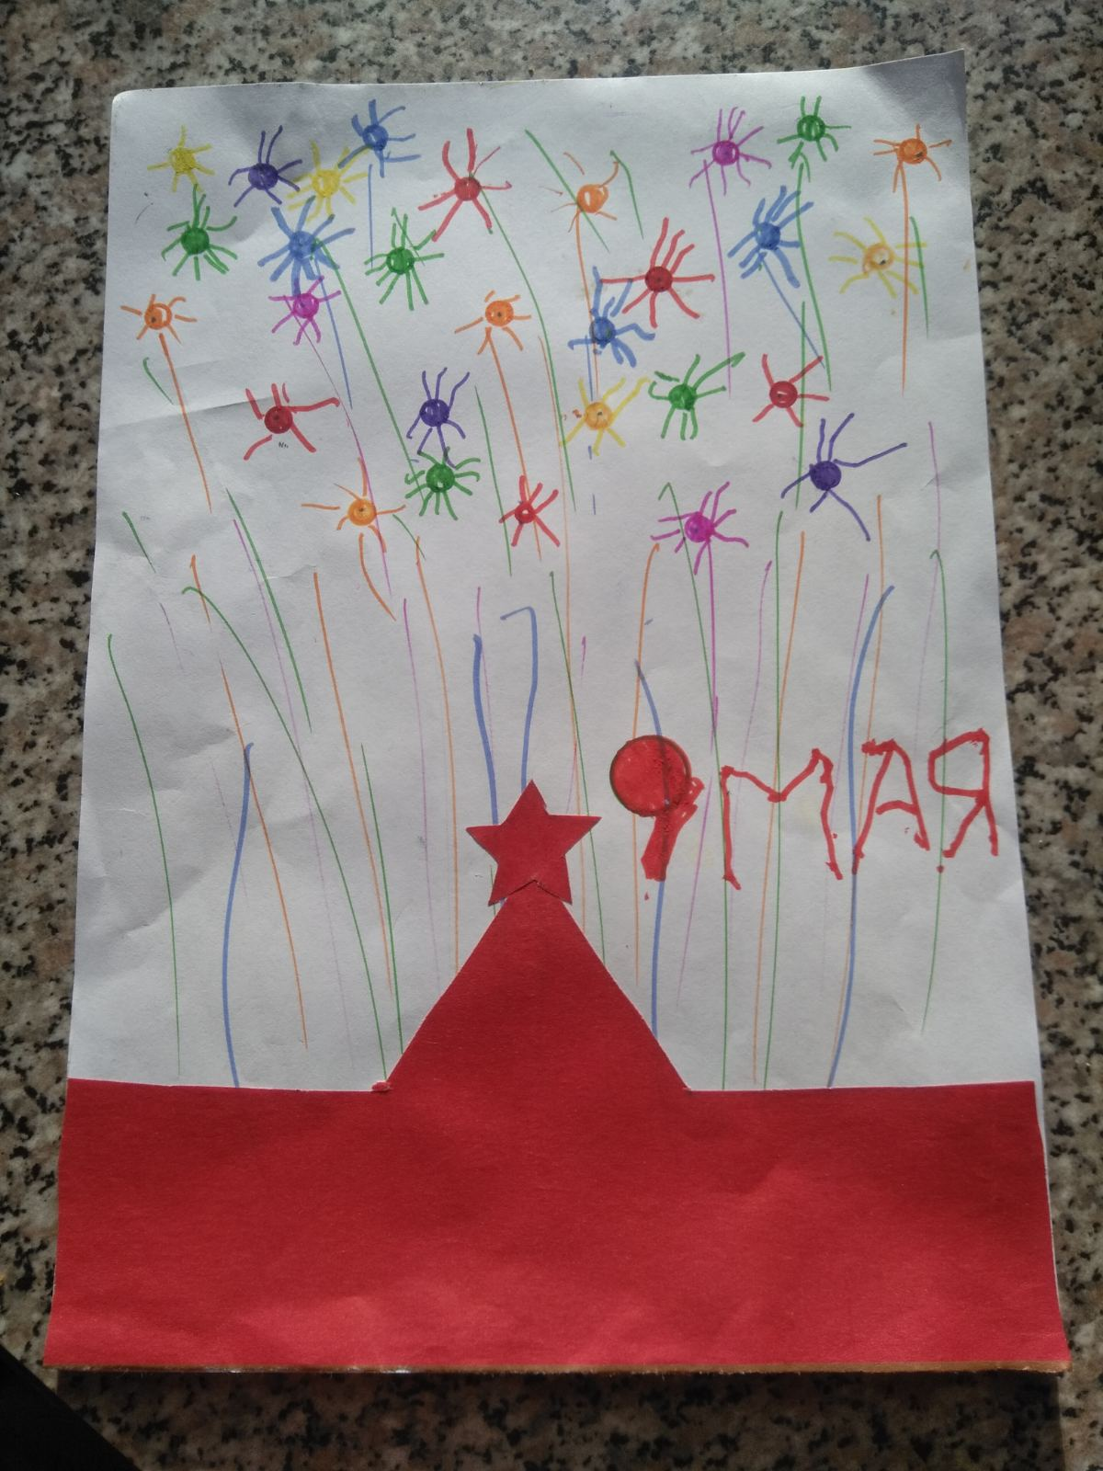

Slide 8
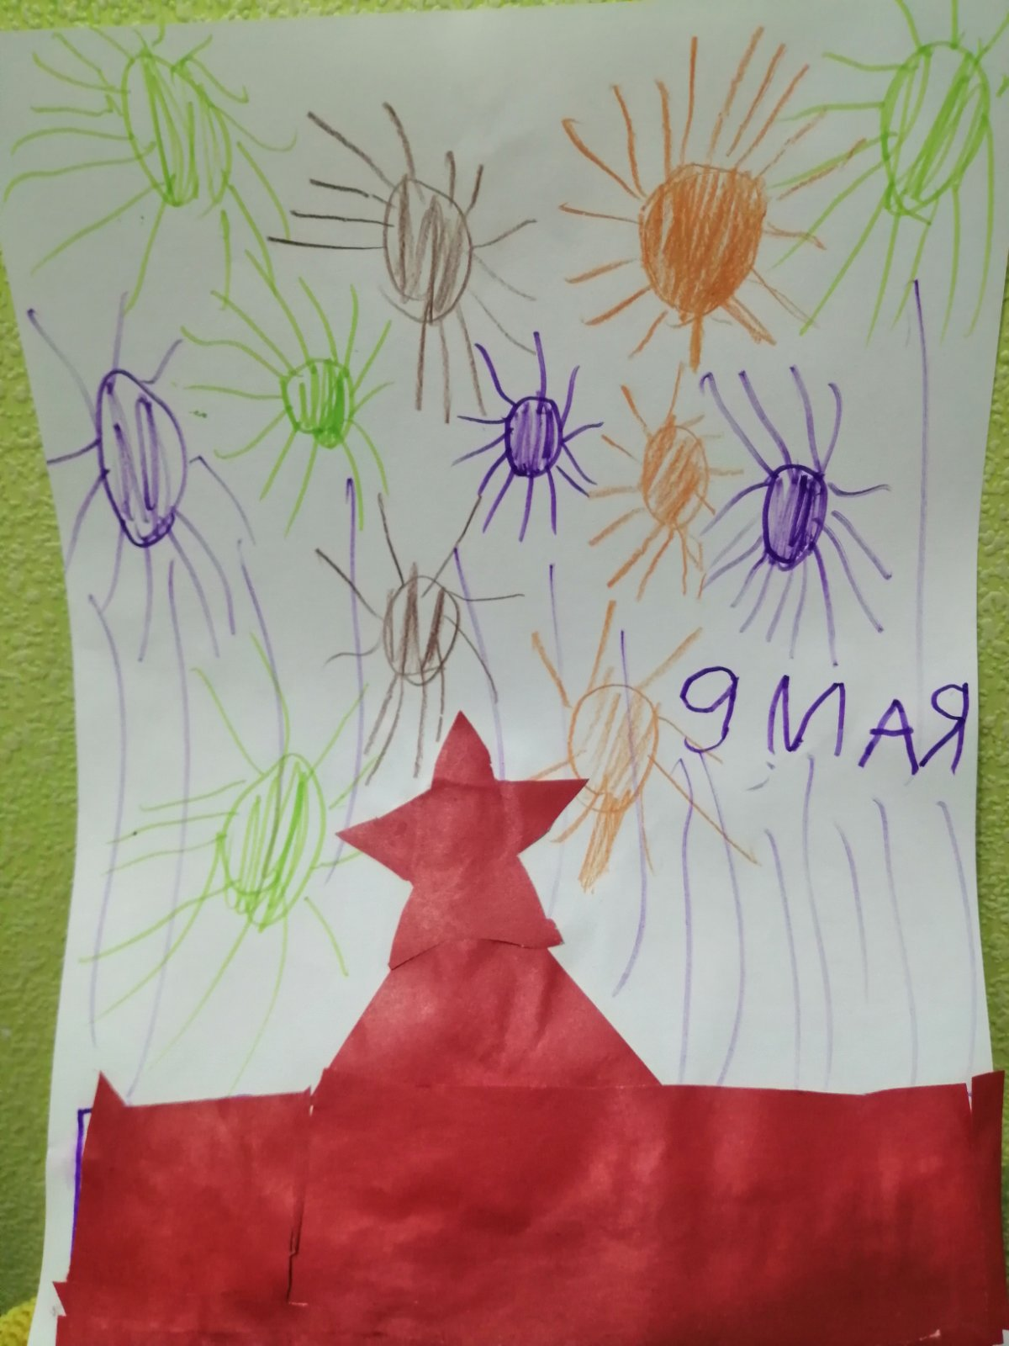
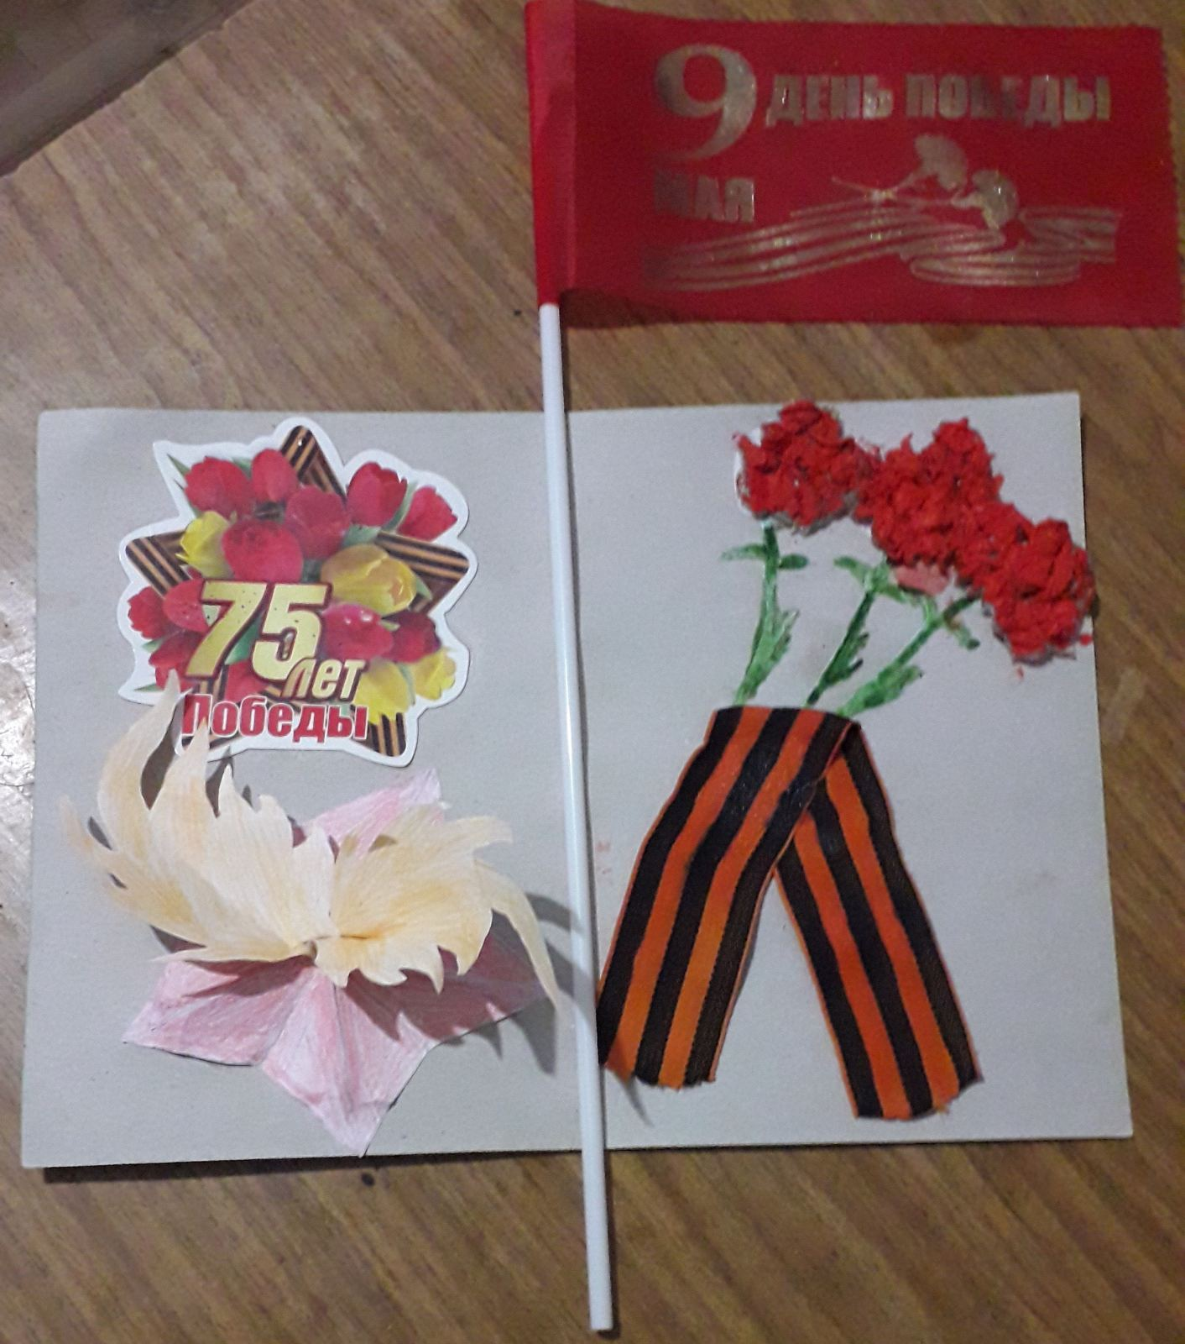
Илья
Арина

